Slide 1
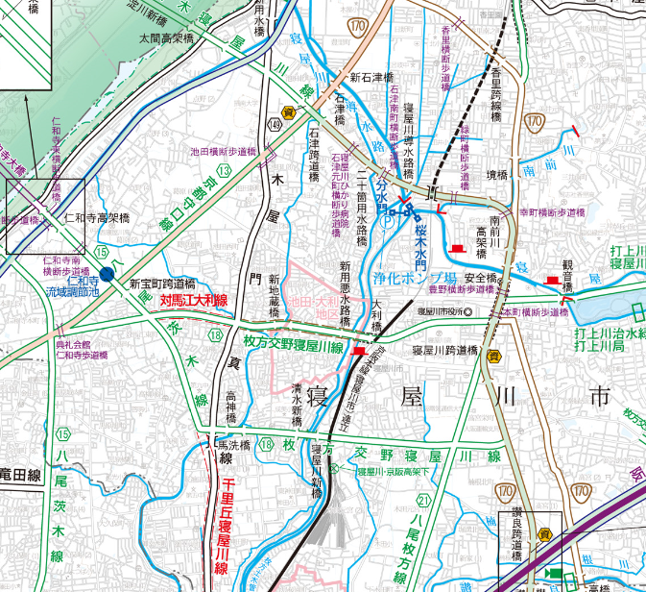

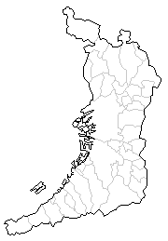
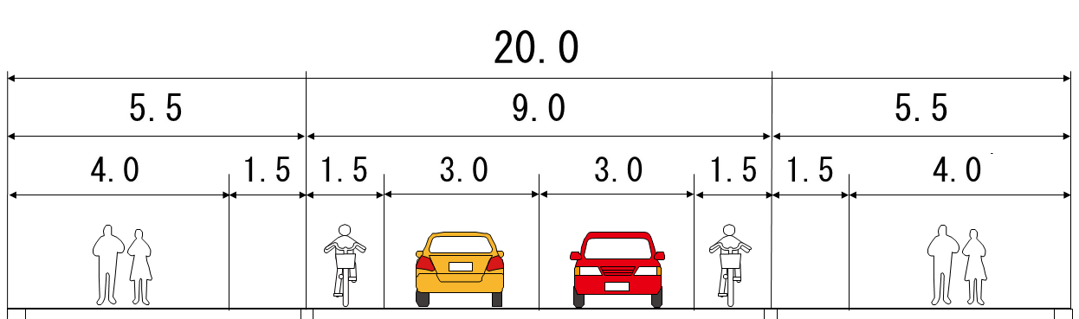
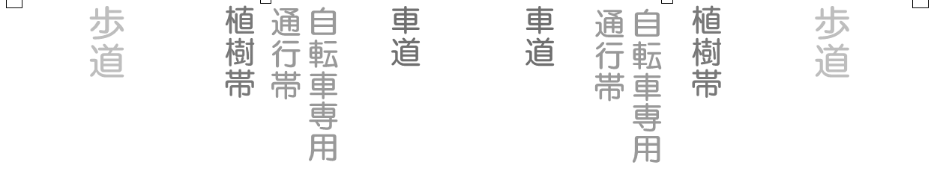
都市計画道路 対馬江大利線
事業概要
位置図
【事業目的・整備効果】
○本路線は、京阪本線寝屋川市駅と府道八尾茨木線を結ぶ約1.4kmの路線で
す。
○本路線の寝屋川市が施工する約0.8kmの区間は、バス路線でありながら交通
量も多く、狭隘で危険な状態であることから、市と連携し、交通の利便性・安全
性の向上と延焼遮断帯としての効果を図り、かつ良好な都市環境を形成するため
道路改良を進めています。
○本事業区間は、寝屋川市施工区間の完了の目途が立ったことから、引き続いて
着手することにより、住宅が密集するなど狭隘で危険な状態を解消し、都市計画
道路千里丘寝屋川線などの幹線道路と併せて、北河内地域の道路ネットワーク
強化を図ることが目的です。
【事業箇所】
寝屋川市宝町（対馬江東町東交差点）～高柳栄町（高柳交差点）
【設計概要】
延長：0.6km 幅員：20.0m（2車線）
事業箇所
府施工区間
事業中区間
L=0.6km
市施工区間
供用済みL=0.8km
八尾茨木線
京阪本線
寝屋川市駅
（都）千里丘寝屋川線
標準横断図
［単位：m］
その他
【取組状況など】
☞こちらをご覧ください（枚方土木事務所ホームページ）
【問い合わせ先】
都市整備部 道路室 道路整備課 建設グループ (06－6944－9276)

